Slide 1
8. Modelos de Negócio Sustentáveis

Slide 2
Objetivos
Ao concluir este módulo, os educadores serão capazes de:
Analisar vários modelos de negócio sustentáveis aplicáveis ao setor do turismo.
Avaliar os impactos ambientais, económicos e sociais de diferentes abordagens empresariais no turismo.
Conceber experiências de aprendizagem baseadas em competências que integrem princípios de sustentabilidade.
Aplicar métodos pedagógicos adequados ao ensino de conceitos de turismo sustentável.
Avaliar as competências dos formandos no desenvolvimento de modelos de negócio sustentáveis, utilizando quadros de referência relevantes para o setor.

Slide 3
Quando ouve falar em «modelo de negócio sustentável» no turismo, o que lhe vem à cabeça?

Slide 4
O que é um modelo de negócio sustentável no turismo?
PESSOAS
PLANETA
LUCRO

Slide 5
1. Introdução: a necessidade imperativa do turismo sustentável

Slide 6
Transição urgente: as pressões ambientais, a procura por viagens responsáveis e os ganhos económicos comprovados a longo prazo tornam insustentável a manutenção do status quo.
Sustentável vs. regenerativo: a sustentabilidade visa minimizar os danos; a regeneração procura restaurar e enriquecer ativamente os sistemas socioecológicos.
Alinhamento com os ODS da ONU: O FOOTPRINT capacita os intervenientes do setor do turismo para a construção de um setor resiliente, responsável e regenerador.
Foco do módulo: quadros de referência, estratégias práticas e exemplos europeus que levam as empresas a ir além da mentalidade centrada exclusivamente no lucro, rumo a um valor integrado ambiental, social e económico — impulsionando a inovação e a competitividade, ao mesmo tempo que beneficiam as comunidades locais e o planeta.

Slide 7
2. Compreender os modelos de negócio sustentáveis (SBM)

Slide 8
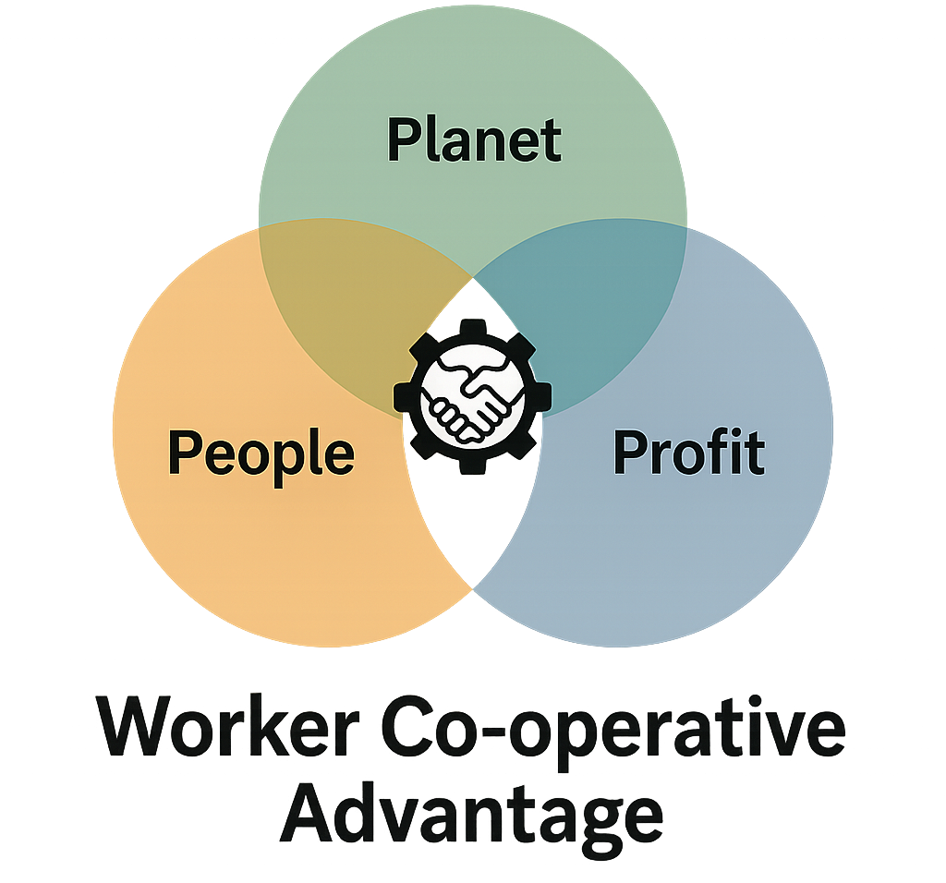
Integrar as considerações ambientais, sociais e económicas na estratégia e nas operações centrais.
Criar valor para todas as partes interessadas — clientes, colaboradores, comunidades e o planeta —, mantendo a viabilidade comercial.
Fundamental no turismo, onde o sucesso empresarial depende de recursos naturais e culturais saudáveis.
Qualquer forma jurídica pode acolher uma SBM, mas as cooperativas de trabalhadores destacam-se:
Governança democrática e partilha de lucros.
Forte compromisso com o bem-estar da comunidade.
Alinhamento natural com os princípios da sustentabilidade.

Slide 9
2.1. Principais características de um modelo de negócio sustentável.
Rentabilidade comercial
Viabilidade e resiliência a longo prazo
Gestão sustentável dos recursos
Criação de valor para todas as partes interessadas
Integração de fatores ambientais, sociais e de governação (ESG)

Slide 10
2.2. Por que razão os modelos de negócio sustentáveis são essenciais para o turismo
Preservação ambiental | Responsabilidade social | Resiliência económica | Conformidade regulamentar e mitigação de riscos | Procura do consumidor
O turismo depende frequentemente de ambientes naturais intocados. Os modelos de negócio sustentáveis ajudam a minimizar impactos negativos como emissões de carbono, produção de resíduos, consumo de água, entre outros. | O turismo sustentável promove relações positivas com as comunidades locais, respeitando a sua cultura, tradições e modos de vida. Garante uma distribuição justa dos benefícios económicos e evita a exploração. | As empresas que adotam modelos de negócio sustentáveis obtêm frequentemente uma vantagem competitiva. A viabilidade financeira é um pré-requisito para prosseguir outras dimensões da sustentabilidade. | Os modelos de negócio sustentáveis ajudam as empresas a cumprir proativamente os regulamentos e a mitigar riscos associados às alterações climáticas, à escassez de recursos e à instabilidade social. | Os turistas estão cada vez mais dispostos a pagar mais por serviços e produtos de empresas que demonstram um compromisso genuíno com a sustentabilidade.

Slide 11

2.3. Para além da sustentabilidade: a ascensão do turismo regenerativo
O turismo regenerativo representa uma mudança de paradigma, com o objetivo de restaurar e valorizar ativamente os sistemas socioecológicos.
Restauro ativo
Abordagem holística
Resultados promissores
Mudança sistémica

Slide 12
3. Estruturas e arquétipos de modelos de negócio sustentáveis

Slide 13

O modelo de negócio sustentável em oito etapas de Szekely e Dossa.
Os oito arquétipos de modelos de negócio sustentáveis de Bocken, Short e Evans.
O modelo de negócio em três camadas (TLBMC) de Joyce e Paquin.

Slide 14
3.1. O modelo de negócio sustentável em oito etapas de Szekely e Dossa
Inovação em sustentabilidade
Missão de sustentabilidade
As empresas devem concentrar-se em responder a uma necessidade social desde o início e encarar a rentabilidade não como um objetivo final, mas como um meio de apoiar a sustentabilidade.
Escalabilidade
Visão a longo prazo
Transparência e responsabilização
Estratégia de sustentabilidade
Implementação da estratégia de sustentabilidade
Avaliação do desempenho em matéria de sustentabilidade

Slide 15
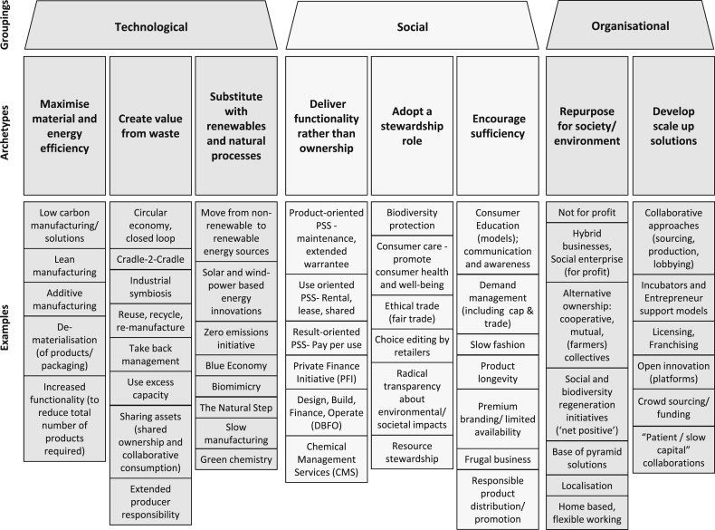
3.2. Os oito arquétipos de modelos de negócio sustentáveis de Bocken, Short e Evans
Fonte: ResearchGate

Slide 16
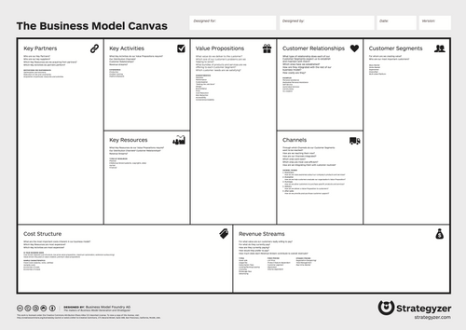
3.3. O modelo de negócio em três camadas (TLBMC) de Joyce e Paquin
O Modelo de Negócio em Três Camadas (TLBMC) é uma ferramenta desenvolvida por Joyce e Paquin para facilitar a conceção de modelos de negócio sustentáveis.
Baseia-se no Modelo de Negócio original.
Os nove «elementos constitutivos» do modelo de conceção de modelos de negócio, que veio a ser designado por «Modelo de Negócio», foram inicialmente propostos em 2005 por Alexander Osterwalder, com base na sua tese de doutoramento orientada por Yves Pigneur sobre a ontologia dos modelos de negócio.
Fonte: Wikipedia

Slide 17
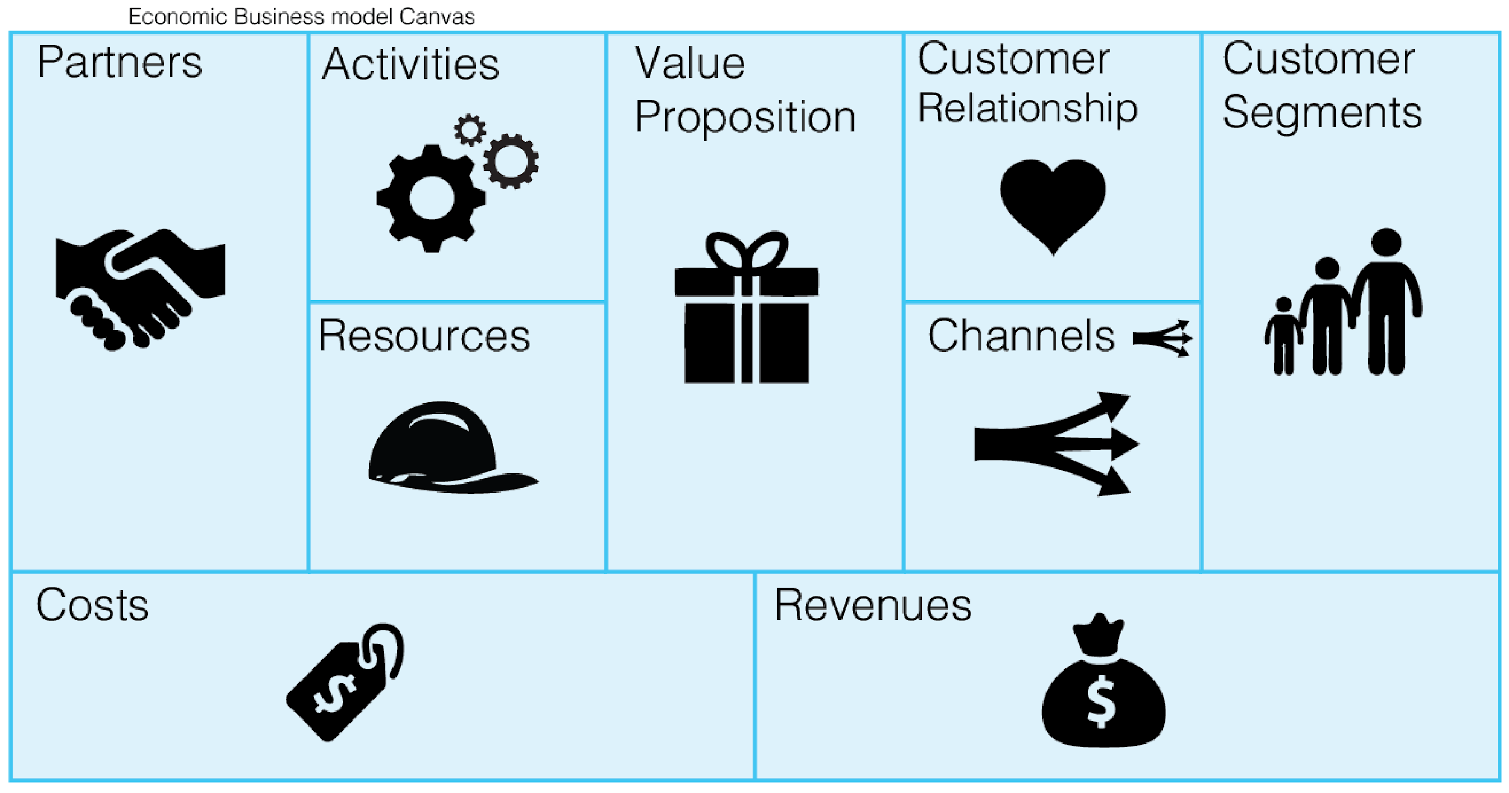
A DIMENSÃO ECONÓMICA
Consiste em nove componentes-chave que, em conjunto, oferecem uma visão abrangente de como uma empresa cria, proporciona e capta valor.
Fonte: https://sustainablebusinessmodel.org/

Slide 18
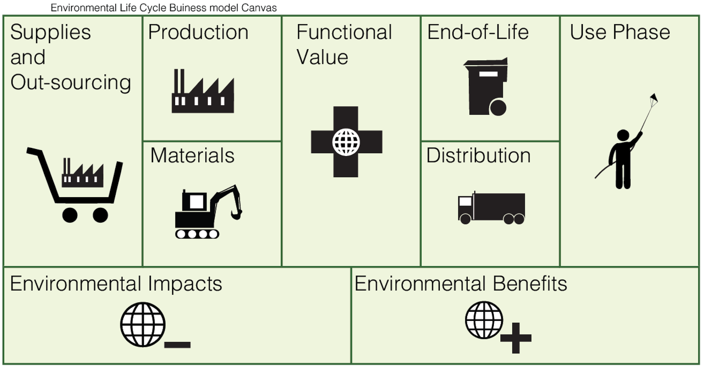
A DIMENSÃO AMBIENTAL
Ajuda os utilizadores a identificar os maiores impactos ambientais no seu modelo de negócio, fornecendo informações que orientam a criação de inovações orientadas para o ambiente.
Fonte: https://sustainablebusinessmodel.org/

Slide 19
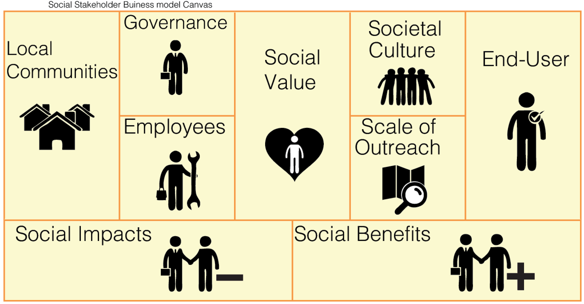
A DIMENSÃO SOCIAL
O seu principal objetivo é proporcionar uma compreensão mais profunda dos principais impactos sociais de uma organização e gerar ideias para inovar as suas ações e o seu modelo de negócio, de modo a reforçar o seu potencial de criação de valor social.
Fonte: https://sustainablebusinessmodel.org/

Slide 20
4. Atividade

Slide 21
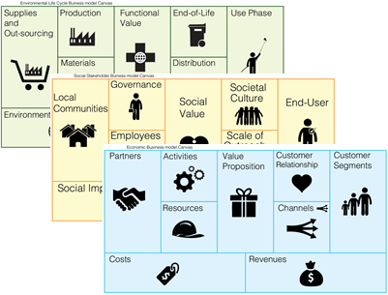
Aplicação do Modelo de Negócio Sustentável
Identifique uma empresa do setor do turismo no seu país.
Grupo A – Dimensão económica
Grupo B – Dimensão ambiental
Grupo C – Dimensão social

Slide 22
Fonte: https://sustainablebusinessmodel.org/

Slide 23
Dimensão económica
Parceiros-chave: Quem são os colaboradores essenciais para operações sustentáveis?
Atividades-chave: Quais são as atividades centrais que impulsionam a criação de valor sustentável?
Recursos-chave: Que recursos são cruciais para práticas sustentáveis?
Propostas de valor: Como é que a empresa cria e proporciona valor sustentável?
Relações com os clientes: Como é que a empresa interage com os clientes em matéria de sustentabilidade?
Canais: Como é que a empresa chega aos seus segmentos de clientes sustentáveis?
Segmentos de clientes: Quem são os clientes-alvo interessados no turismo sustentável?
Estrutura de custos: Quais são os principais custos associados às operações sustentáveis?
Fontes de receita: Como é que a empresa gera receitas a partir de ofertas sustentáveis?

Slide 24
Fonte: https://sustainablebusinessmodel.org/

Slide 25
Dimensão ambiental
Fornecimentos e subcontratação: Como são obtidos os insumos sustentáveis?
Produção: Quais são os impactos ambientais dos processos de produção?
Materiais: Que materiais são utilizados e qual é a sua pegada ambiental?
Valor funcional: De que forma o produto/serviço contribui para o bem-estar ambiental?
Utilização no fim de vida: O que acontece aos produtos no fim do seu ciclo de vida?
Distribuição: Como é que os impactos ambientais da distribuição são minimizados?
Fase de utilização: De que forma a fase de utilização afeta o ambiente?

Slide 26
Fonte: https://sustainablebusinessmodel.org/

Slide 27
Dimensão social
Comunidades locais: De que forma a empresa interage com as comunidades locais e lhes traz benefícios?
Governança: Quais são as estruturas de governança em matéria de responsabilidade social? Deveríamos considerar uma cooperativa ou uma empresa social?
Colaboradores: Como são tratados os colaboradores (salários justos, condições de trabalho, desenvolvimento)? Seria interessante incluí-los como parceiros? Como membros ativos de uma cooperativa de trabalhadores?
Valor social: Como é que a empresa cria valor social?
Cultura social: Como é que a empresa respeita e contribui para a cultura local?
Alcance social: Qual é o alcance social da empresa?
Utilizador final: Como é que a empresa impacta o bem-estar dos seus utilizadores finais?

Slide 28
5. Estratégias práticas para empresas de turismo sustentável

Slide 29
Adote um modelo de negócio sustentável e abrangente
Implementar planos de conformidade e redução das emissões de carbono
Aproveitar os dados para agir e promover a melhoria contínua
Adotar os princípios da economia circular e a gestão sustentável dos recursos
Promover competências ecológicas e digitais
Promover o envolvimento da comunidade local e práticas justas
Aumentar a sensibilização e o envolvimento dos turistas
Dar prioridade à redução do desperdício alimentar

Slide 30
Alinhar-se com os Objetivos de Desenvolvimento Sustentável (ODS) da ONU
Envolver-se de forma proativa nas políticas ambientais globais
Integrar critérios ambientais, sociais e de governação (ESG)
Aproveite a tecnologia em prol da sustentabilidade
Promover a colaboração e as parcerias

Slide 31
5. Exemplos de práticas de turismo sustentável na Europa

Slide 32

Sobre França
O roteiro da Atout France para o turismo sustentável baseia-se nas principais orientações do governo e na estratégia nacional do plano «Destino França» e nas suas vertentes. O objetivo é tornar a França a referência mundial em turismo sustentável até 2030.
Notes:
https://ionline.sapo.pt/2017/01/04/lisboa-terreiro-do-paco-nem-sempre-foi-amarelo/
https://www.siestacampers.com/pt/blog/ria-formosa-natural-park
https://letsdivetulamben.com/how-divers-can-protect-coral-reefs/

Slide 33
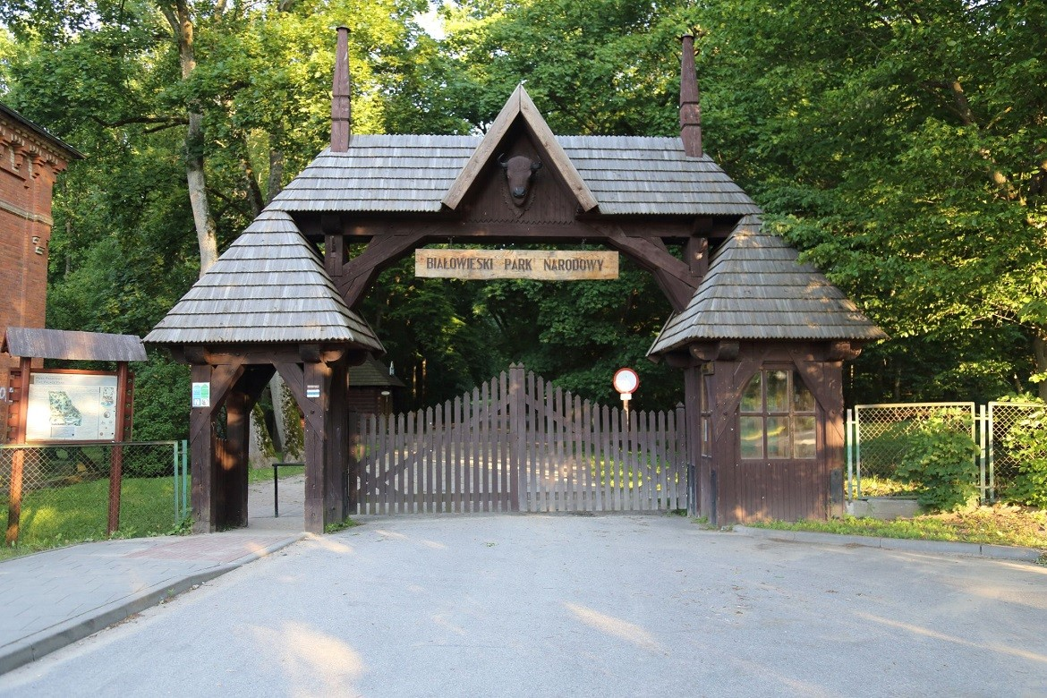
Floresta de Białowieża – o Parque Nacional
Como um dos principais destinos de ecoturismo na Polónia, a Floresta Primitiva de Białowieża protege um ecossistema único e oferece aos visitantes a oportunidade de avistar bisontes europeus, lobos e espécies raras de aves.
Notes:
https://ionline.sapo.pt/2017/01/04/lisboa-terreiro-do-paco-nem-sempre-foi-amarelo/
https://www.siestacampers.com/pt/blog/ria-formosa-natural-park
https://letsdivetulamben.com/how-divers-can-protect-coral-reefs/

Slide 34
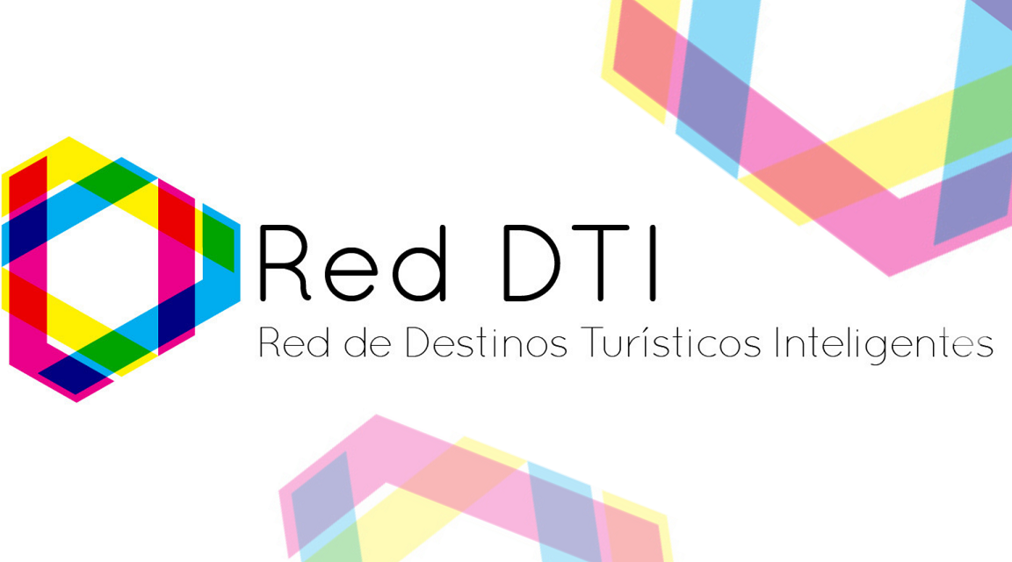
A Rede de Destinos Turísticos Inteligentes
A Rede de Destinos Turísticos Inteligentes de Espanha (Red de Destinos Turísticos Inteligentes, DTI) é uma iniciativa nacional concebida para apoiar e acelerar a transformação dos destinos turísticos espanhóis rumo a modelos mais inteligentes, sustentáveis e inovadores.
Notes:
https://ionline.sapo.pt/2017/01/04/lisboa-terreiro-do-paco-nem-sempre-foi-amarelo/
https://www.siestacampers.com/pt/blog/ria-formosa-natural-park
https://letsdivetulamben.com/how-divers-can-protect-coral-reefs/

Slide 35
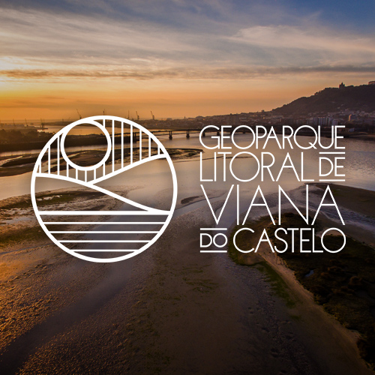
Geoparque de Viana do Castelo
O projeto do Geoparque promove o turismo sustentável em Viana do Castelo, incentivando práticas que minimizem o impacto ambiental e social. Foram desenvolvidas atividades turísticas de baixo impacto ambiental, tais como visitas guiadas e atividades educativas.
Notes:
https://ionline.sapo.pt/2017/01/04/lisboa-terreiro-do-paco-nem-sempre-foi-amarelo/
https://www.siestacampers.com/pt/blog/ria-formosa-natural-park
https://letsdivetulamben.com/how-divers-can-protect-coral-reefs/

Slide 36

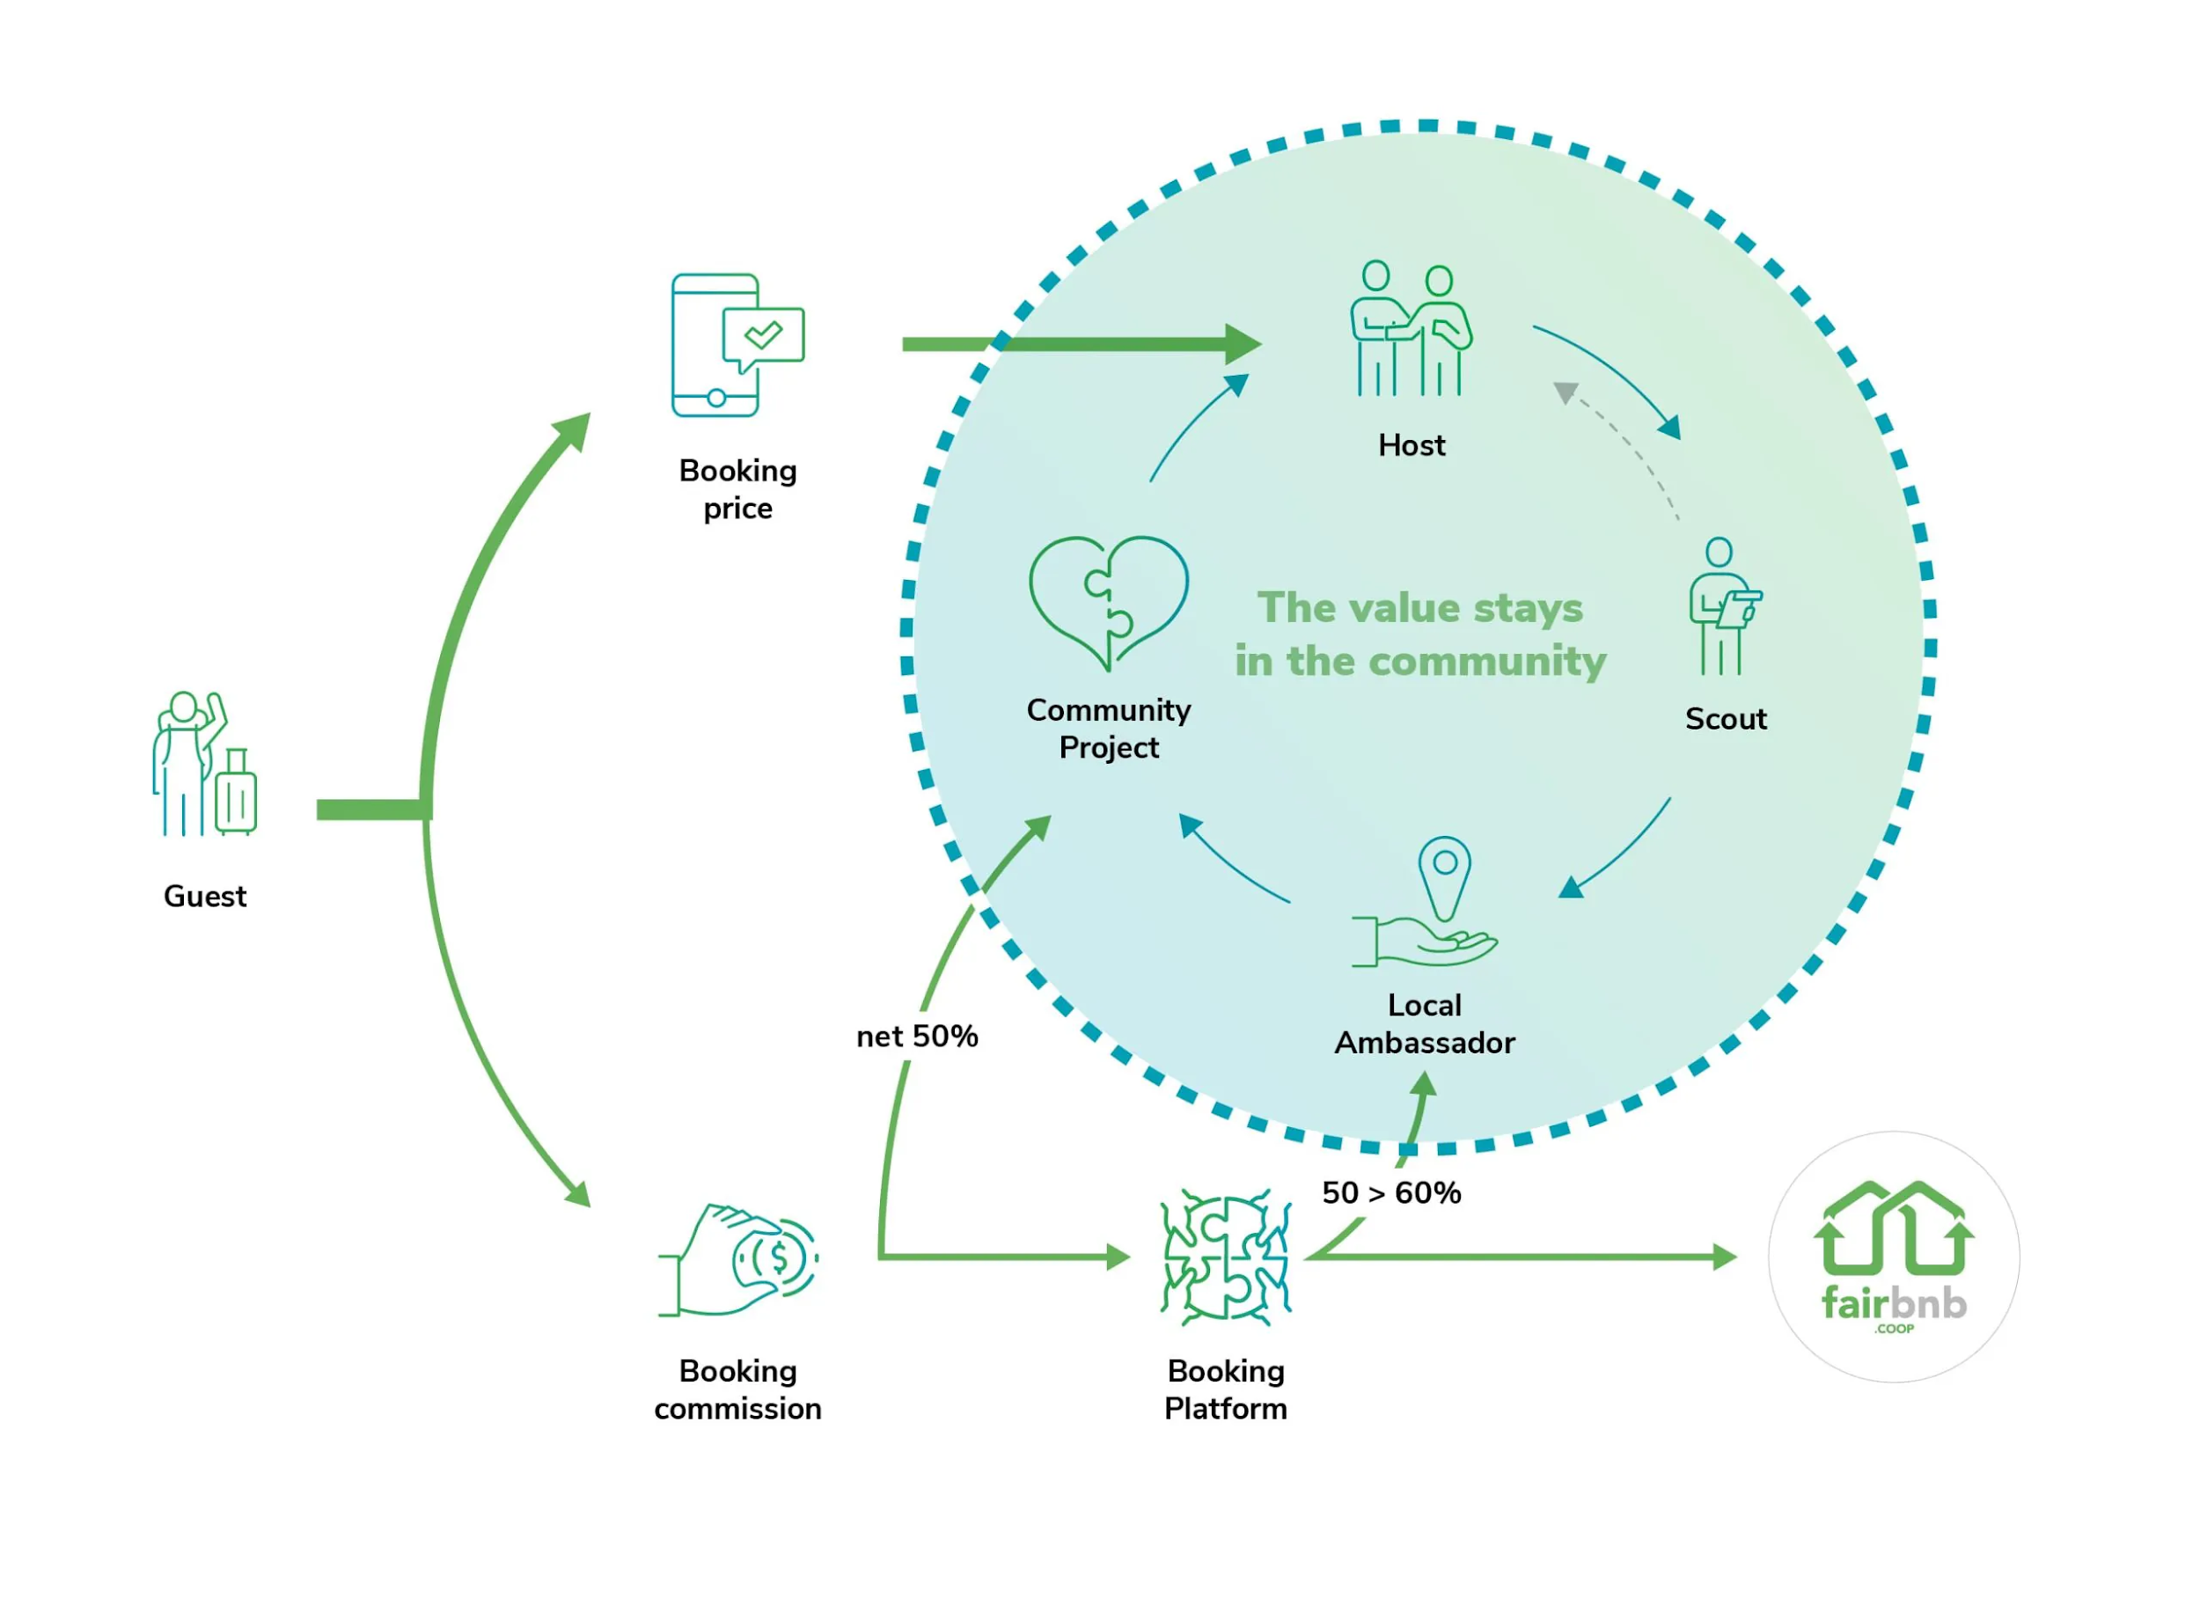
Notes:
https://ionline.sapo.pt/2017/01/04/lisboa-terreiro-do-paco-nem-sempre-foi-amarelo/
https://www.siestacampers.com/pt/blog/ria-formosa-natural-park
https://letsdivetulamben.com/how-divers-can-protect-coral-reefs/

Slide 37

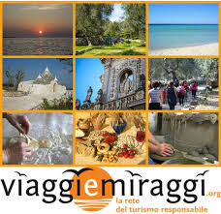
Viaggi e Miraggi
A Viaggi e Miraggi (frequentemente escrita como ViaggieMiraggi) é uma cooperativa social italiana e um operador turístico de turismo responsável.

Slide 38

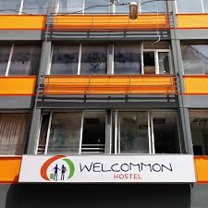
Welcommon Hostel
O WELCOMMON Hostel (Atenas, Grécia) é um albergue social cooperativo gerido pela Anemos Ananeosis / Wind of Renewal, uma cooperativa de trabalhadores fundada em 2014 com o objetivo de promover a inovação social e ecológica. A palavra «Welcommon» deriva de «welcome in common» (boas-vindas em comum), refletindo o objetivo do projeto de oferecer hospitalidade com solidariedade.

Slide 39

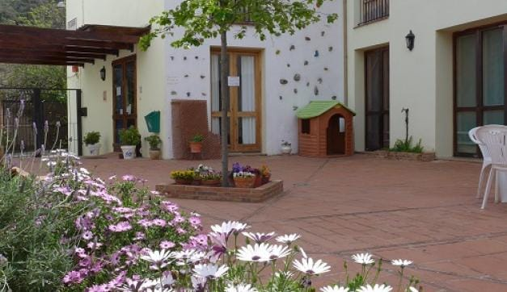
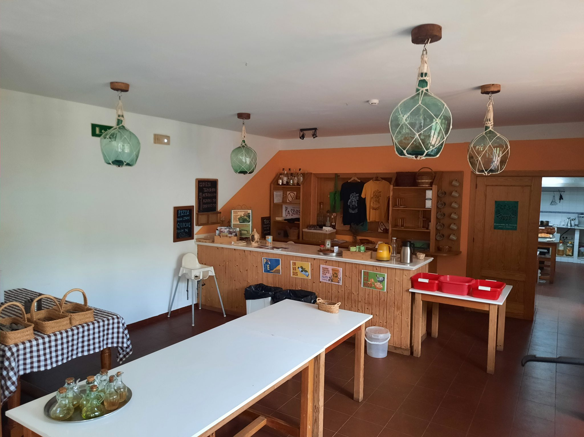
La Surera

Slide 40
8. Conclusões

Slide 41
A transição para modelos de negócio sustentáveis (e regenerativos) é hoje uma necessidade estratégica para o turismo, e não uma escolha de estilo de vida.
Os benefícios abrangem a rentabilidade, a resiliência, a reputação e o impacto social.
O FOOTPRINT fornece aos formadores do ensino profissional e aos proprietários de PME estruturas e ferramentas para orientar esta transição.

Slide 42
A integração dos princípios ESG estimula a inovação e o crescimento, garantindo simultaneamente o cumprimento da regulamentação.
Os modelos cooperativos e de economia social oferecem estruturas de governação comprovadas para um turismo equitativo e centrado na comunidade.
O sucesso depende do empenho coletivo, da aprendizagem contínua e da colaboração — transformando o turismo numa força duradoura para o bem-estar do planeta e das comunidades.

Slide 43

Considerações finais
De que forma evoluiu a sua compreensão dos modelos de negócio sustentáveis após concluir este módulo?
Quais são os principais desafios e oportunidades para a implementação de modelos de negócio sustentáveis no setor do turismo na sua região?
De que forma podem as empresas sociais ou as cooperativas contribuir para a criação de negócios turísticos sustentáveis?
Como pode aplicar os conhecimentos adquiridos neste módulo à sua função atual ou às suas aspirações futuras na indústria do turismo?
De que outros recursos ou informações necessita para aprofundar a sua compreensão dos modelos de negócio sustentáveis?

Slide 44


